Slide 1
ARM嵌入式系统原理与开发

Slide 2

第二讲 ARM体系结构
2.1 ARM体系架构概述
了解器件的选型原则
2.2 ARM体系架构分析
2.3 ARM处理器模式与寄存器
2.4 ARM体系的异常处理
了解ARM处理器的编程模式
2.5 ARM体系的存储系统

Slide 3
2.1 ARM体系结构概述
ARM简介
ARM体系结构的版本
ARM处理器内核系列

Slide 4

2.1.1. ARM技术简介
1985年4月26日，第一个ARM原型在英国剑桥的Acorn计算机有限公司诞生，并成功的运行了测试程序。
20世纪80年代后期，ARM研发了Acorn的台式机产品。
1990年，为推广ARM技术成立了ARM公司（ Advanced RISC Machines Limited 简称为ARM Limited）。
ARM公司的32位RISC处理器占市场份额巨大。
ARM已成为移动通信、手持计算、多媒体数字消费等嵌入式解决方案的RISC标准。

Slide 5
ARM处理器的特点
体积小、低功耗、低成本、高性能；
支持Thumb（16位）/ARM（32位）双指令集，能很好的兼容8位/16位器件；
大量使用寄存器，指令执行速度更快；
大多数数据操作都在寄存器中完成；
寻址方式灵活简单，执行效率高；
指令长度固定。

Slide 6
ARM指令的特别设计
在同一条数据处理指令中包含算术逻辑处理单元进行算术处理和移位处理；
使用地址自动增加（减少）优化程序中的循环处理；
Load/Store指令可批量传输数据，提高传输效率；
所有指令都可根据前面的指令执行结果决定是否执行，以提高指令执行的效率。
引入 “Thumb”压缩指令格式，降低了小型系统的成本和电源消耗。

Slide 7
2.1.2 ARM体系结构的版本
ARM指令集的演进经历了8种主要版本，分别用版本号1～8表示。

Slide 8
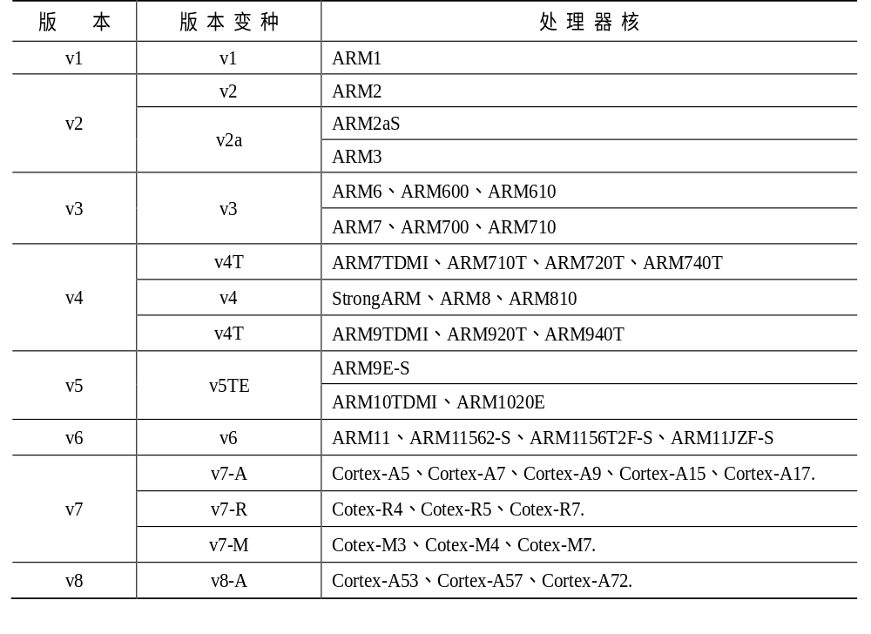

Slide 9
2.1.3 ARM处理器内核系列
1、ARM7微处理器系列
2、ARM9微处理器系列
3、ARM9E微处理器系列
4、ARM10微处理器系列
5、ARM11微处理器系列
6、ARM Cortex微处理器系列

Slide 10
ARM内核版本命名规则
ARM{x}{y}{z}{T}{D}{M}{I}{E}{J}{F}{-S}
X —系列号，例如ARM7中的“7”、ARM9中的“9”；
Y —内部存储管理/保护单元，例如ARM72中的“2”、ARM94中的“4”；
Z —内含有高速缓存Cache；
T —支持16位的Thumb指令集；
D —支持JTAG片上调试；
M —支持用于长乘法操作（64位结果）的ARM指令，包含快速乘法器；
I —带有嵌入式追踪宏单元ETM（Embedded Trace Macro），用来设置断点和观察点的调试硬件；
E —增强型DSP指令（基于TDMI）；
J —含有Java加速器Jazelle，与Java虚拟机相比，Java加速器Jazelle使Java代码运行速度提高了8倍，功耗降低到原来的80%；
F —向量浮点单元；
S —可综合版本，意味着处理器内核是以源代码形式提供的。

Slide 11
ARM处理器应用选型
★ ARM微处理器内核的选择
★ 系统的工作频率
★ 芯片内存储器的容量
★ 片内外围电路的选择

Slide 12
ARM微处理器内核的选择
ARM处理器应用选型
ARM微处理器包含一系列的内核结构，以适应不同的应用领域。
用户如果希望使用WinCE或标准Linux等操作系统以减少软件开发时间，就需要选择带有MMU功能的ARM芯片(ARM720T以上)，ARM720T、ARM920T、ARM922T、ARM946T、Strong-ARM都带有MMU功能。

Slide 13
系统的工作频率
ARM处理器应用选型
系统的工作频率在很大程度上决定了ARM微处理器的处理能力。
ARM7系列微处理器的典型处理速度为0.9MIPS/MHz，常见的ARM7芯片系统主时钟为20MHz-133MHz，ARM9系列微处理器的典型处理速度为1.1MIPS，常见的ARM9的系统主时钟频率为100MHz-233MHz，ARM10最高可以达到700MHz。
不同芯片对时钟的处理不同，有的芯片只需要一个主时钟频率，有的芯片内部时钟控制器可以分别为ARM核和USB、UART、DSP、音频等部件提供不同频率的时钟。

Slide 14
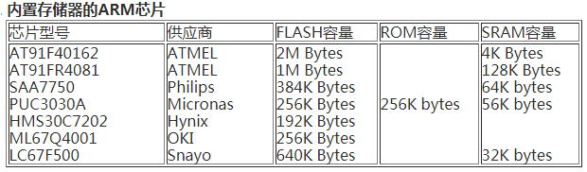
芯片内存储器的容量
ARM处理器应用选型
大多数的ARM微处理器片内存储器的容量都不太大，需要用户在设计系统时外扩存储器。
但也有部分芯片具有相对较大的片内存储空间，如ATMEL的AT91F40162就具有2MB的片内程序存储空间，用户在设计时可考虑选用这种类型，以简化系统的设计。

Slide 15
片内外围电路的选择
ARM处理器应用选型
除ARM微处理器核以外，几乎所有的ARM芯片均根据各自不同的应用领域，扩展了相关功能模块，并集成在芯片之中，称为片内外围电路，如USB接口、IIS接口、LCD控制器、键盘接口、RTC、ADC和DAC、DSP协处理器等。
设计者应分析系统的需求，尽可能采用片内外围电路完成所需的功能，这样既可简化系统的设计，同时提高系统的可靠性。
开发工具
器件供货

Slide 16
2.3 ARM处理器模式与寄存器
2.3.1 ARM处理器模式
2.3.2 ARM内部寄存器

Slide 17
2.3.1 处理器模式
ARM体系结构支持7种处理器模式 ：
处理器模式 | 说 明
用户 usr | 程序正常执行模式
FIQ fiq | 支持高速数据传输或通道处理
IRQ irq | 通用中断处理
管理 svc | 操作系统使用的保护模式
中止 abt | 当数据或指令预取终止时进入该模式
未定义 und | 未定义的指令执行时,支持硬件协处理器的软件仿真
系统 sys | 运行具有特权的操作系统任务

Slide 18
ARM处理器具有特殊的两种工作状态：
ARM状态：32位，执行字对准的ARM指令；
Thumb状态：16位，执行半字对准的Thumb指令。
ARM处理器的操作状态可以通过BX指令(分支和交换指令）在ARM状态和Thumb状态之间切换。
例： 从ARM状态切换到Thumb状态：
LDR R0,=Label+1
BX R0
从Thumb状态切换到ARM状态：
LDR R0,=Label
BX R0

Slide 19
2.3.2 ARM处理器内部寄存器
共有37个寄存器：31个通用寄存器 ＋ 6 个状态寄存器
r0～r15：可以直接访问（可见）
r0～r14：是通用寄存器
R13：堆栈指针（sp）每种处理模式都有单独的堆栈
R1４：链接寄存器（lr）
程序计数器PC（r15）
CPSR：当前程序状态寄存器，包括代码标志和当前模式
５个SPSRs：程序状态保存寄存器，异常发生时保存
CPSR 状态

Slide 20
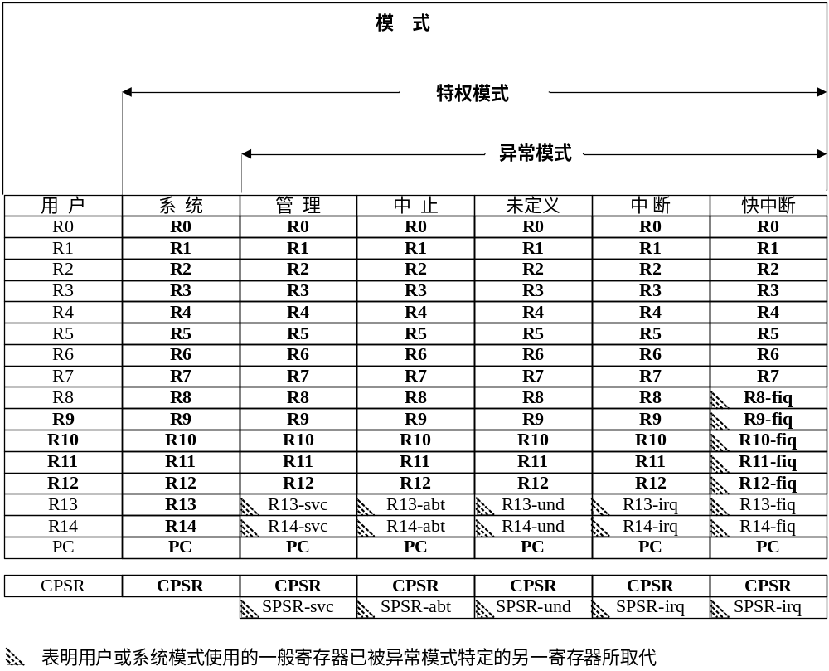
ARM状态下寄存器组织

Slide 21
不分组寄存器r0～r7
不分组意味着在所有处理器模式下，r0～r7都可被同样访问，没有体系结构所隐含的特殊用途。
分组寄存器r8～r14
分组意味着r8～r14的访问与当前处理器的模式相关。

Slide 22
r8～r12各有两组物理寄存器：一组为FIQ模式，另一组为FIQ以外的模式。
寄存器r8～r12没有指定特殊用途，而使用r8_fiq～r12_fiq则允许快速中断。

Slide 23
寄存器r13和r14的用途比较特殊：
r13通常用作堆栈指针SP，被初始化成指向异常模式分配的堆栈。
r14通常用作子程序链接寄存器LR。
处理异常时，在程序入口处将异常处理程序用到的其它寄存器的值压入堆栈，返回时重新将这些值加载到寄存器中。
当执行分支指令BL时，r15的内容拷贝到r14中，从而成为子程序调用后的返回地址

Slide 24
寄存器r15通常被用作程序计数器PC。
在ARM状态下，PC的值保存在位[31：2]，
而位[1：0]为0；
在Thumb状态下，PC的值保存在位[31：1]，
而位[0]为0。

Slide 25
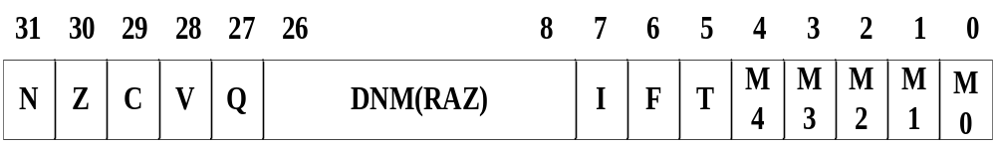
程序状态寄存器CPSR 和 SPSR
CPSR和SPSR的格式相同
"不修改"(DNM),"读为零"(RAZ)的位

Slide 26
标志位 | 含 义
N | 当用两个补码表示的带符号数进行运算时，N=1 表示运算的结果为负数；N=0 表示运算的结果为正数或零；
Z | Z=1 表示运算的结果为零；Z=0表示运算的结果为非零；
C | 可以有4种方法设置C的值： ─ 加法运算（包括比较指令CMN）：当运算结果产生了进位时（无符号数溢出），C=1，否则C=0。 ─ 减法运算（包括比较指令CMP）：当运算时产生了借位（无符号数溢出），C=0，否则C=1。 ─ 对于包含移位操作的非加/减运算指令，C为移出值的最后一位。 ─ 对于其他的非加/减运算指令，C的值通常不改变。
V | 可以有2种方法设置V的值： ─ 对于加/减法运算指令，当操作数和运算结果为二进制的补码表示的带符号数时，V=1表示符号位溢出。 ─ 对于其他的非加/减运算指令，V的值通常不改变。
Q | 在ARM v5及以上版本的E系列处理器中，用Q标志位指示增强的DSP运算指令是否发生了溢出。在其他版本的处理器中，Q标志位无定义。

Slide 27
控制位
I、F为中断禁止位，I=1禁止IRQ中断，F=1 禁止FIQ中断
T位,对于ARM体系结构v5及以上的版本的T系列处理器，当该位为1时，程序运行于Thumb状态，否则运行于ARM状态
运行模式位M[4：0]：
M0、M1、M2、M3、M4是模式位。
M[4：0] | 处理器模式
0b10000 | 用户模式
0b10001 | FIQ模式
0b10010 | IRQ模式
0b10011 | 管理模式
0b10111 | 中止模式
0b11011 | 未定义模式
0b11111 | 系统模式

Slide 28
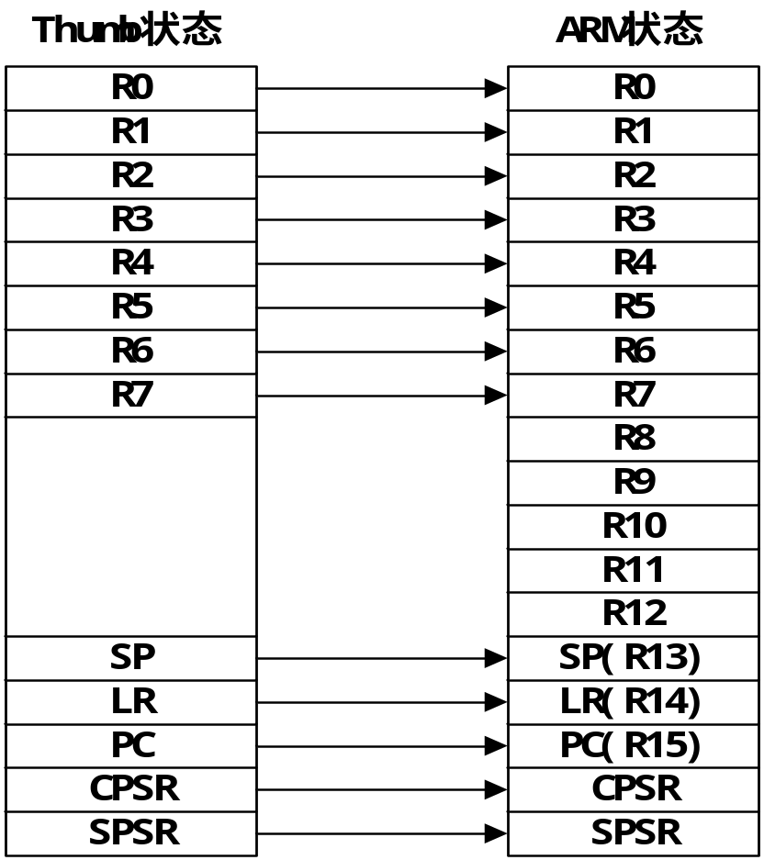
Thumb状态的寄存器集
Thumb状态寄存器到ARM寄存器的映射

Slide 29
2.4 ARM体系的异常处理
异常（exception）是指由内部或外部源产生从而使处理器需要处理的一个事件。
例如，外部中断或试图执行未定义的指令都会引起异常的发生。
处理异常之前，处理器必须保存当前的状态，以便在异常处理完成后，能够使原来的程序重新执行。

Slide 30
异常类型 | 具体含义
复位 | 当处理器的复位电平有效时，产生复位异常，程序跳转到复位异常处理程序处执行。
未定义指令 | 当ARM处理器或协处理器遇到不能处理的指令时，产生未定义指令异常。可使用该异常机制进行软件仿真。
软件中断 | 该异常由执行SWI指令产生，可用于用户模式下的程序调用特权操作指令。可使用该异常机制实现系统功能调用。
指令预取中止 | 若处理器预取指令的地址不存在，或该地址不允许当前指令访问，存储器会向处理器发出中止信号，但当预取的指令被执行时，才会产生指令预取中止异常。
数据中止 | 若处理器数据访问指令的地址不存在，或该地址不允许当前指令访问时，产生数据中止异常。
IRQ（外部中断请求） | 当处理器的外部中断请求引脚有效，且CPSR中的I位为0时，产生IRQ异常。系统的外设可通过该异常请求中断服务。
FIQ（快速中断请求） | 当处理器的快速中断请求引脚有效，且CPSR中的F位为0时，产生FIQ异常。

Slide 31
多个异常同时发生时通过不同的优先级来确定处理异常的顺序。
各个异常优先级按照从高到低的顺序排列如下：
复位
数据异常中止
FIQ
IRQ
预取指异常中止
SWI、未定义指令（这两种异常的指令编码互斥，不可能同时发生）

Slide 32
进入异常的处理流程：
在相应的链接寄存器LR (r14)中保存下一条指令的地址
将CPSR复制到相应的SPSR中
强制使CPSR模式位设置成对应异常类型的值
强制使程序计数器指向相应异常向量，取下一条指令

Slide 33
处理流程_伪码描述
R14_<Exception_Mode> = Return Link
SPSR_<Exception_Mode> = CPSR
CPSR[4:0] = Exception Mode Number
CPSR[5] = 0 ；当运行于ARM工作状态时
If <Exception_Mode> == Reset or FIQ then
；当响应FIQ异常时，禁止新的FIQ异常
CPSR[6] = 1
CPSR[7] = 1
PC = Exception Vector Address

Slide 34
★异常返回：
将连接寄存器LR的值减去相应的偏移量后送到PC中。
将SPSR复制回CPSR中。
若在进入异常处理时设置了中断禁止位，要在此清除。
复位异常处理程序不需要返回。

Slide 35
异常向量
ARM支持7种类型的异常。对于每种异常，处理器将强制从异常对应的某个固定地址开始执行程序。这些固定地址称为异常向量。

Slide 36
异常类型 | 异常向量
Reset | 0x00000000
Undefined Instruction | 0x00000004
Software Interrupt | 0x00000008
Abort preftch | 0x0000000C
Abort data | 0x00000010
Reserved | 0x00000014
IRQ | 0x00000018
FIQ | 0x0000001C

Slide 37
2.5 ARM的存储系统
ARM存储系统:
地址空间
存储器格式
存储器访问对准
存储器映射I/O

Slide 38
与单片机等简单系统相比，现在一些复杂的嵌入式系统中，存储系统的功能更加强大，可能包含有多种现代计算机存储技术，如Cache和Write Buffer、MMU、存储保护机制、快速上下文切换等。
基于ARM内核的嵌入式系统可能包含Flash、ROM、SRAM、SDRAM等多种类型的存储器，不同类型的存储器存取速度和数据宽度等都不尽相同。

Slide 39
地址空间
ARM体系结构使用2³²个8位字节的单一、线性地址空间，字节地址的范围为0～2³²－1；
也可以将地址空间看作由2³⁰个32位的字组成，字地址可被4整除，且按字对准，例如以A为字对准地址的字地址由A、A＋1、A＋2、A＋3共4个字节组成；
在ARM体系结构v4以上版本中，也可以将地址空间看作由2³¹个16位的半字组成，半字地址可被2整除，且按半字对准，例如以A为字对准地址的半字地址由A、A＋1共2个字节组成。

Slide 40
ARM处理器支持以下数据类型：
Byte 字节，8位；
Halfword 半字，16位（必须与2字节边界对准）；
Word 字，32位（字必须与4字节边界对准）。

Slide 41
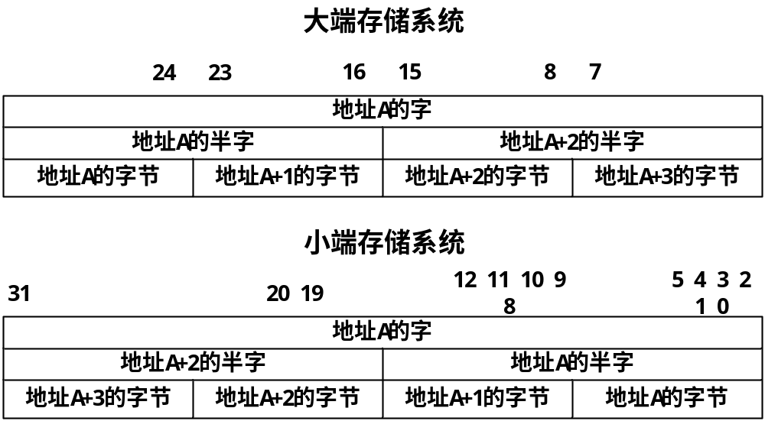
存储器格式
存储器格式是指字、半字、字节在存储器中存放的方式，也反映了存储器中字、半字、字节之间的映射关系。
存储器格式包括小端和大端两种格式。

Slide 42
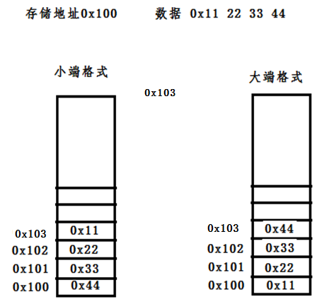
要求存储器访问对准

Slide 43
存储器映射I/O
ARM系统使用存储器映射I/O
使用特定的存储器地址作为I/O 地址，对这些地址加载和存储，即可完成I/O操作
对I/O地址加载------输入，
对I/O地址存储------输出。

Slide 44
作业题
1、什么是流水线技术，它有什么优点？ARM系列处理器分别采用几级流水线技术？哪些情况会引起流水线中断?
2、ARM处理器有几种工作模式？什么情况下会改变工作模式？
3、ARM处理器的有多少寄存器？位宽多少？说明R13、R14、R15寄存器的特殊用途。
4、CPSR和SPSR的功能及各状态位的作用。
5、什么叫异常？说明其响应过程。若处理器工作在用户模式时发生IRQ异常中断，用伪代码描述异常的处理。

